Slide 1
I. Plenáris Ülés 2018. november 29.

Slide 2
Miniszteri köszöntő
Dr. Palkovics László,
Innovációs és Technológiai Minisztérium

Slide 3
1. Elnöki munkaterv bemutatása
Jakab Roland,
Mesterséges Intelligencia Koalíció elnök

Slide 4
2. Szervezeti struktúra bemutatása
PLENÁRIS
MI Koalíció Elnöke
Elnökségi tag
Elnökségi tag
Elnökségi tag
Elnökségi tag
Elnökségi tag
Elnökségi tag
Elnökségi tag
MI Koalíció
Szakmai vezető
DJP - MI Koalíció Programiroda
ITM – Infokommunikációs HÁT
Munkacsoport 1
Munkacsoport 2
Munkacsoport 3
Munkacsoport 4
Munkacsoport 5
Munkacsoport 6
...
Projekt csapat
Projekt csapat
Projekt csapat
Projekt csapat
Projekt csapat
Projekt csapat
Projekt csapat
Projekt csapat
...

Slide 5
3. Elnökségi tagjelöltek bemutatása
JAVASLAT AZ ELNÖKSÉGI TAGOKRA
TUDOMÁNY – Dr. Charaf Hassan
KÖZIGAZGATÁS – Szigeti Ádám
SZAKMAI SZERVEZETEK – Laufer Tamás
MAGYAR KKV – Kishonti László
KÖZÉPVÁLLALATOK – Hetényi Márk
KAMARÁK – Parragh László
STARTUP ÖKOSZISZTÉMA – Böszörményi-Nagy Gergely
NAGYVÁLLALATOK – Jakab Roland

Slide 6
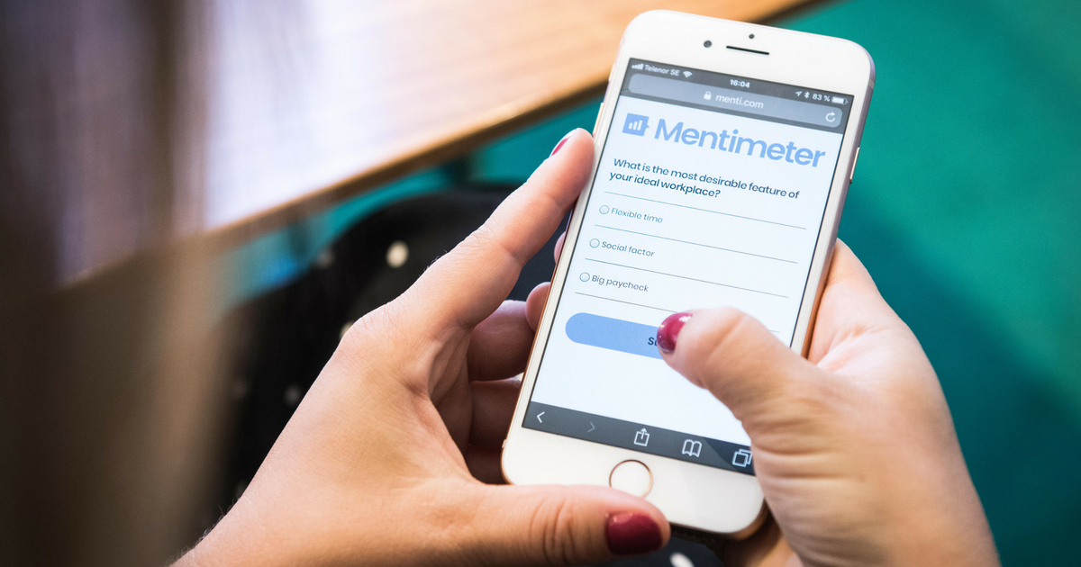
3.1. Szavazás az elnökségi tagjelöltekről

Slide 7
4. Munkacsoporti munkára tett javaslatok bemutatása
PLENÁRIS
MI Koalíció Elnöke
Elnökségi tag
Elnökségi tag
Elnökségi tag
Elnökségi tag
Elnökségi tag
Elnökségi tag
Elnökségi tag
MI Koalíció
Szakmai vezető
DJP - MI Koalíció Programiroda
ITM – Infokommunikációs HÁT
Munkacsoport 1
Munkacsoport 2
Munkacsoport 3
Munkacsoport 4
Munkacsoport 5
Munkacsoport 6
...
Projekt csapat
Projekt csapat
Projekt csapat
Projekt csapat
Projekt csapat
Projekt csapat
Projekt csapat
Projekt csapat
...

Slide 8
4.1. Munkacsoportok és projektcsapatok működésének bemutatása
Munkacsoportok
Projektcsapatok
Rendszeres ülésezés
Folyamatos jegyzőkönyvezés
Átfogó szakmai fórum
Projektcsapatok kérdéseinek, eredményeinek megvitatása
1-4 hónapos, eredményfókuszú csapatmunka
Önálló szerveződés
Online kapcsolattartás
Tartalmak előkészítése, kérdések kidolgozása

Slide 9
4.2. Kérdőív eredmények Tevékenységi és érdeklődési körök
Jelenlegi tevékenységek eloszlása
Jövőbeli tervek eloszlása

Slide 10
4.3. Kérdőív eredmények Tevékenységi és érdeklődési körök
JELENLEGI
Kutatás
Fejlesztés
TERVEZETT
Alkalmazás

Slide 11
4.4. Kérdőív eredmények Fontos területek témakörönként

Slide 12
4.5. Munkacsoportra tett szakmai javaslat bemutatása
Alkalmazások és piacfejlesztés
Technológia és biztonság
Adatipar és adatvagyon
Nemzetközi kapcsolatok
Oktatás és tudatosítás
Szabályozási és etikai keretek
MI alapú alkalmazások
Piac felkészítése, edukáció
Munkaerő menedzsment
Technológia-fejlesztés
Biztonsági kérdések
Iparági fejlesztések
Adat-menedzsment
Adatvagyon besorolása és felhasználása
MI-térkép kialakítása
Hálózatosodás, tudásmegosztás
Nemzetközi best practice-ek
Felsőoktatás, szakképzés
Társadalmi ismeretterjesztés, érzékenyítés
Munkaerő piaci folyamatok
Szabályozási igények
Etikai vonatkozások
Piacfejlesztési forrásigények
Projektcsapatok
Jelentkezés a munkacsoportokba: december 3. – december 21. között

Slide 13
4.6. Javaslatok a munkacsoportok témáihoz

Slide 14
4.7. Következő lépések
1
Munkacsoport tagok delegálása és munkacsoport-vezetők jelölése
2018. december 3-21.
2
Munkacsoport tagok meghívása együttműködési felületekre
2018. december 3-21.
3
Munkacsoport-vezetők elnökség általi megválasztása
2019. január 10-ig
4
Első munkacsoportülések
2019. január
5
MIK szakmai nap
2019. január 30.

Slide 15
5. Elnöki zárszó
Jakab Roland,
Mesterséges Intelligencia Koalíció elnöke

